Slide 1


RT-RK Ljetna škola
Ugrađeni sistemi

Slide 2
Agenda
Uvod
01
Komunikacioni protokoli
02
Prekidi i tajmeri
03
Senzori
04
Aktuatori
05
Uvod u mikrokontrolere i pregled osnovnih mikrokontrolerskih periferija.
Uvod u komunikacione protokole. Komunikacioni protokoli UART, SPI i I2C.
Uvod u prekide. Uvod u tajmere.
Uvod u senzore. Žiroskop, akcelerometar, magnetometar i optički senzori.
Uvod u aktuatore. Pregled osnovnih karakteristika.

Slide 3
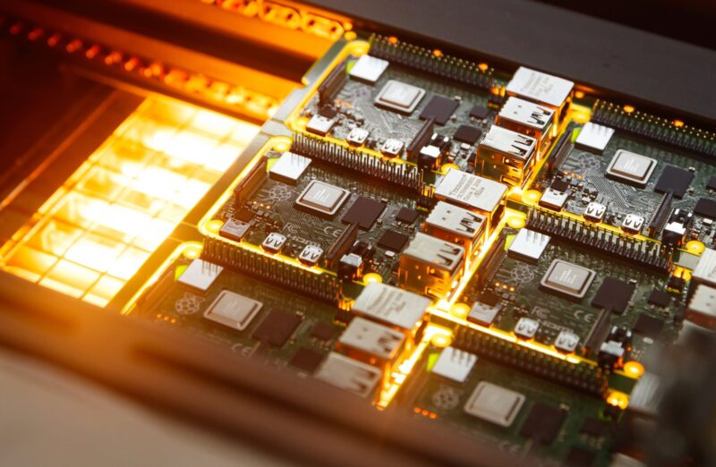
Uvod
01

Slide 4
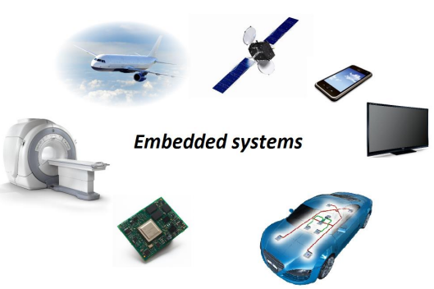

Uvod u ugrađene sisteme
01
Ugrađeni (eng. embedded) sistem predstavlja sistem sa jasno definisanom funkcijom koji je obično dio nekog većeg sistema.
Danas svi ugrađeni sistemi imaju mikrokontroler kao osnovnu komponentu.
Od drugih komponenata u jednom ugrađenom sistemu možemo imati tastere, senzore, aktuatore, displej i mnogo drugih ulaznih ili izlaznih uređaja.
Ugrađene sisteme možemo da vidimo u različitim aplikacijama kao što su: consumer, industrial, comercial, automotive, medical, military, aero, space, …

Slide 5
Uvod u ugrađene sisteme
01
Za razliku od opštih računarskih sistema, ugrađene sisteme odlikuje mala veličina, mala potrošnja i robusnost.
Ugrađeni sistemi su osmišljeni da izvršavaju jedan ili više specifičnih poslova, dok opšti računarski sistemi rade poslove koje korisnik zadaje.
Realtime sistemi – računarski sistemi koji mogu da prate i/ili kontrolišu spoljašnje okruženje.

Slide 6
Mikrokontroleri
01
U literaturi se skraćeno označavaju sa MCU ili uC.
Mikrokontroler predstavlja kompletan računar na jednom čipu.
Po ugledu na opšte desktop računare, mikrokontroleri imaju CPU, memoriju, ulazno/izlaze interfejse i mnoštvo drugih periferija – sve u jednom čipu.
Odlikuje ih mala veličina, potrošnja i cijena.

Slide 7
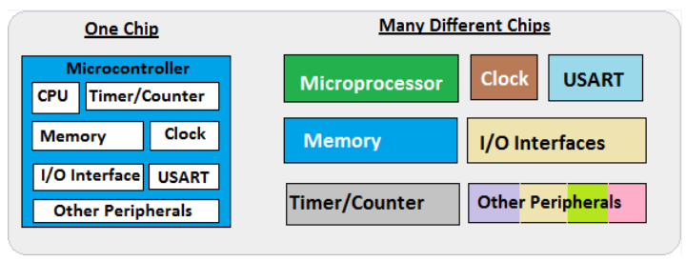
Mikrokontroler ili mikroprocesor
01
Često se miješaju termini mikrokontroler i mikroprocesor.
Mikroprocesor je samo CPU jedinica kojoj treba da se dodaju spoljašnje memorije, clock, ulazno/izlazni interfejsi i druge periferije.

Slide 8
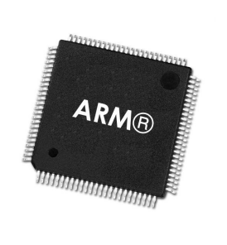
Vrste i arhitekture
01
Postoji nekoliko različitih arhitektura mikrokontrolera od kojih je ARM najzastupljenija.
ARM daje licence proizvođačima (Vendors) kao što su ST, Atmel, Freescale, TI i drugi koji proizvode mikrokontrolere sa ARM jezgrom i svojim memorijama i periferijama.

Slide 9
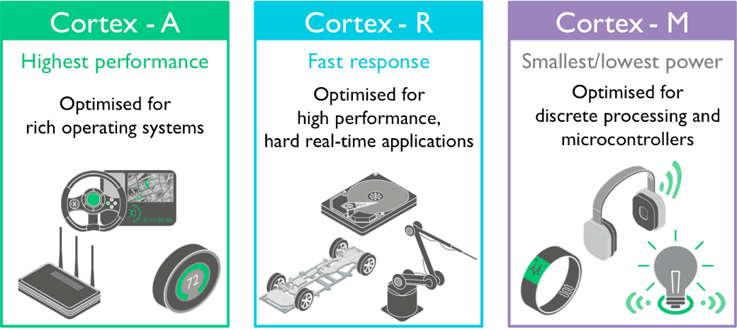
ARM Cortex profili
01

Slide 10
ARM Cortex profili
01
A serija su aplikacioni procesori i najčešće se koriste u telefonima, ruterima I tabletima.
R serija se često susreće kao SoC, jer posjeduje hardver za neke specifične zadatke.
M serija su klasični mikrokontroleri koji imaju malu potrošnju i raznovrsne periferije.

Slide 11
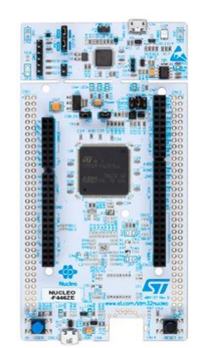
Razvojna ploča
01
Školski primjer razvojne ploče sa ARM Cortex M4 jezgrom
STM32F446ZE
Ugrađen USB programator
Dostupni su svi IO pinovi mikrokontrolera
3 LED diode
1 korisnički taster

Slide 12
STM32F446ZE
01
180 MHz
512 kB of Flash
128 KB of SRAM
Od 1.7V do 3.6V
Low power modovi (sleep, stop, standby)
RTC
3x12 bit ADC
2x12 bit DA
DMA
17 tajmera
4xUSART
4xSPI
4xI2C
SDIO
USB 2.0
CRC jedinica

Slide 13
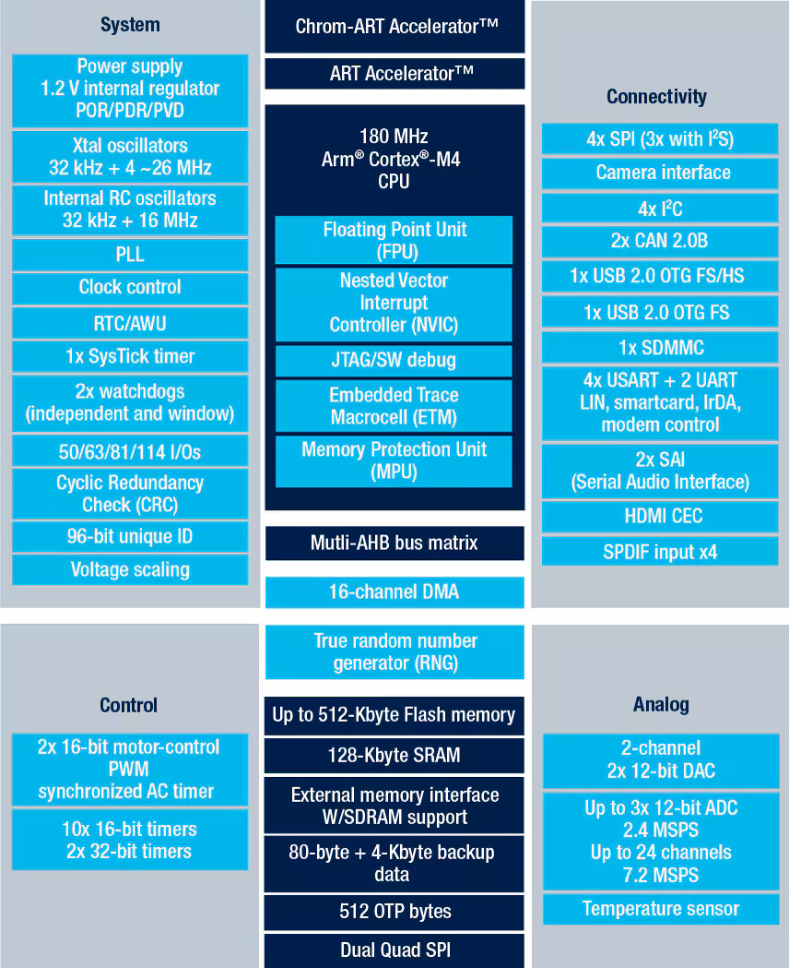
STM32F446ZE
01

Slide 14
Organizacija memorije
01
Mikrokontroler posjeduje RAM i Flash memoriju koje mogu biti dodatno podijeljene u različite blokove.
U Flash memoriji se nalazi firmver odnosno programski kod.
RAM memorija sadrži podatke i programski stek.
Svi fizički memorijski blokovi su mapirani u jedinstveni sistemski adresni prostor (na primjer: Flash počinje na adresi 0x0800 0000 a RAM na 0x2000 0000).

Slide 15
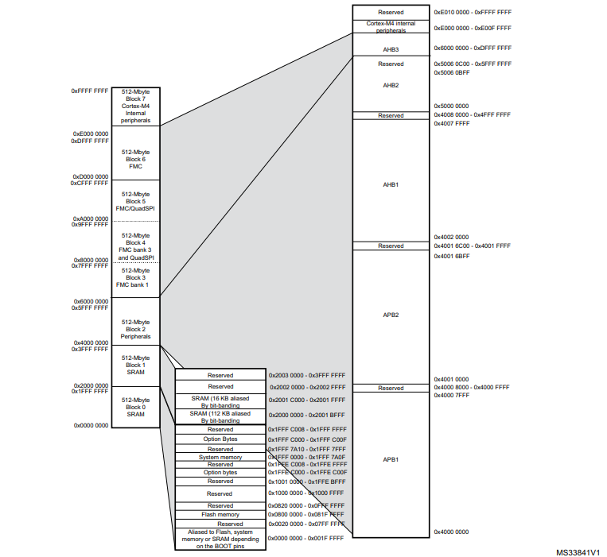
Organizacija memorije
01
Notes:
AXI, AHP, APB

Slide 16
Firmver
01
U opštem slučaju može da se kaže da je to softver koji kontroliše hardver.
Nakon kompajliranja i linkovanja našeg izvornog koda nastaje binarni fajl firmvera kojeg upisujemo u Flash mikrokontrolera pomoću programatora.
CPU učitava i izvršava instrukcije iz Flash memorije.
Postoje situacije kada se jedan dio ili kompletan programski kod smješta u RAM memoriju.

Slide 17
Tok izvršavanja
01
Reset vector Nakon uspostavljanja napajanja programski brojač učitava i izvršava instrukciju sa adrese 0x0.
Startup rutina Inicijalizacija steka, osnovnih procesorskih registara i relokacija potrebnih podataka.
Bootloader (1st stage, 2nd stage, …) Bootloader je opcioni, ali bez njega nije moguće imate firmware update, firmware recovery,…
main() funkcija glavnog programa Ovdje mi nastupamo.

Slide 18
Mikrokontrolerske periferije
01
Pored CPU i memorije sastavni dio mikrokontrolera su i njegove periferije.
Periferije nam omogućavaju da jednom mikrontroleru dadnemo posebnu namjenu.
Najčešće korištene periferije su: IO portovi opšte namjene, tajmeri, UART, SPI, I2C, AD i DA konvertori, Real Time Clock – RTC i mnoge druge.
Druge specifične periferije koje takođe mogu biti od koristi su: CRC, Random generator, Displej interfejs, Kamera interfejs, CAN, LIN i druge.

Slide 19
Komunikacioni protokoli
02

Slide 20
Uvod u komunikacione protokole
02
Jedan komunikacioni protokol predstavlja skup pravila koja obezbjeđuju prenos podataka između dva ili više uređaja u jednom komunikacionom sistemu.
Protokoli mogu biti implementirani u hardveru i/ili softveru.
Po načinu prenosa podataka sve protokole možemo podijeliti na serijske i paralalne.
Za nas su od interesa serijski protokoli, tj. serijska komunikcija.

Slide 21
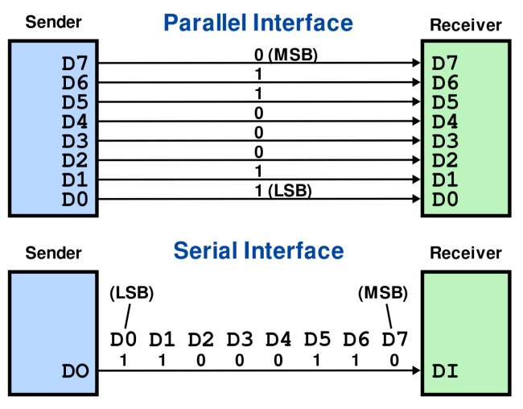
Uvod u komunikacione protokole
02

Slide 22
Serijska komunikacija
02
Serijska komunikacija je slanje podataka bit po bit sekvencijalnim pristupom preko komunikacionog kanala ili magistrale.
Razvila se kao potreba za prenos podataka na velike udaljenosti a danas se koristi u embeded sistemima i za mala i velika rastojanja.
Serijska komunikacija može da se podijeli na dvije grupe: sinhrona i asinhrona serijska komunikacija.

Slide 23
Asinhrona serijska komunikacija
02
U asinhronoj serijskoj komunikaciji nema sinhronizacije preko zajedničkog clock signala.
Sinhronizacija se obavlja preko informacije koja je na neki način upakovana u podatke koji se prenose.
Najčešće postoje start i stop informacije koje se sa podacima šalju zajedno do prijemnika.
U asinhronoj komunikaciji prijemnik i predajnik moraju da budu unaprijed konfigurisani na iste parametre.

Slide 24
Sinhrona serijska komunikacija
02
Sinhrona serijska komunikacija posjeduje zajednički clock signal.
Jedna strana u komunikacionom sistemu generiše clock signal (master) koji onda predstavlja „pogon“ za sve druge uređaje (slave).
Nisu potrebne start i stop informacije.
Mogu da se ostvare dosta veće brzine prenosa podataka nego kod asinhrone serijske komunikacije.

Slide 25
Serijska komunikacija
02
Postoji veoma mnogo različitih implementacija serijske komunikacije.
Neke od njih se koriste u gotovo svim embeded sistemima:
UART (RS232, RS485)
SPI
I2c
Ethernet
USB
Druge implementacije takođe poznate: 1-wire, CAN, LIN, FireWire, SpaceWire

Slide 26
Terminologija
02
MSB/LSB Most Significant Bit / Least Significant Bit
Simplex Prenos podataka samo od predajnika ka prijemniku
Half Duplex Prenos podataka od predajnika ka prijemniku ili obrnuto, ali ne istovremeno.
Full Duplex Moguće istovremeno prenositi podatake u oba smjera.
Baud rate Broj simbola u jedinici vremena, a često označava broj bita po sekundi.

Slide 27
Universal Asynchronous Receiver-Transmitter - UART
02
UART je periferija koja obezbjeđuje asinhronu serijsku komunikaciju.
Da bi komunikacija bila uspješna i jedna i druga strana moraju da budu konigurisane istim parametrima (broj bita, baud, start i stop biti).
UART periferija se često koristi u kombinaciji sa spoljašnjim drajverom signala koji obezbjeđuje nivo i oblik električnog signala (RS232, RS485).

Slide 28
Universal Asynchronous Receiver-Transmitter - UART
02
Komunikacija se odvija između dvije UART periferije tako što predajna strana uzima podataka i šiftuje ga bit po bit na liniji veze dok prijemna strana radi obrnut posao.
Kada nema prenosa linija je mirna i ima visoki logički nivo.
Prenos počinje slanjem start bita („0“) a završava se slanjem stop bita („1“).

Slide 29
Universal Asynchronous Receiver-Transmitter - UART
02
U praksi je ustaljena konfiguracija UART-a sa jednim start i stop bitom i dužinom riječi od 8 bita bez bita parnosti - 8N1 sa nekoliko standardnih brzina prenosa (9600b/s, 19200b/s, 57600b/s, 115200b/s, ...).
8N1 konfiguracija znači ukupno 10 bitova za jedan bajt. Koliko je to bajtova po sekudi ako se koristi brzina 115200b/s?
U praksi često imamo situaciju gdje se neki kompleksan modul za komunikaciju (WiFi, Bluetooth, ...) sa našim sistemom povezuje preko UART-a.

Slide 30
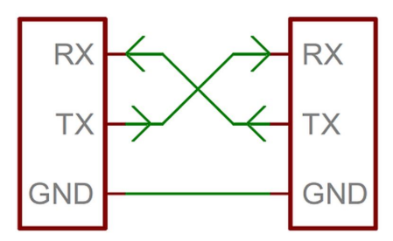
Universal Asynchronous Receiver-Transmitter - UART
02
Za ovakav prenos potrebne su dvije ili tri linije ukoliko se radi o half-duplex ili full-duplex komunikaciji.
Potrebno je obratiti pažnju na označavanje ulaza i izlaza.

Slide 31
RS232 i RS485
02
Kada je potrebno obezbjediti prenos na veće udaljenosti koristimo RS232 i RS485 protokole.
Sa RS485 moguće je ostvariti prenos i do 100m udaljenosti.
RS232 i RS485 nastaju tako što se na UART periferiju dodaju spoljašnji drajveri signala.
Notes:
“0” = 15-3V
“1” = -15-(-3)v

Slide 32
COM port
02
COM port je standardizovan serijski port na PC-u.
Omogućava nam da ostvarimo komunikaciju između našeg embeded sistema i PC-a.
Sam fizički port je gotovo izbačen iz upotrebe korištenjem konvertora USB to Serial koji nam kreiraju virtuelni COM port.
Glavni proizvođač čipova koji se nalaze u ovakvim konektorima je FTDI.

Slide 33
Sinhrona serijska komunikacija - nastavak
02
Asinhrona komunikacija radi dobro ali ima nedostatke:
dodatni start i stop biti
predajna i prijemna strana moraju unaprijed biti konfigurisane na iste brzine
Zbog zahtjeva za povećanje brzine prenosa podataka nastala je sinhrona serijska komunikacija.
U sinhronoj serijskoj komunikaciji uveden je clock signal koji obezbjeđuje sinhronizaciju prijemne i predajne strane.

Slide 34
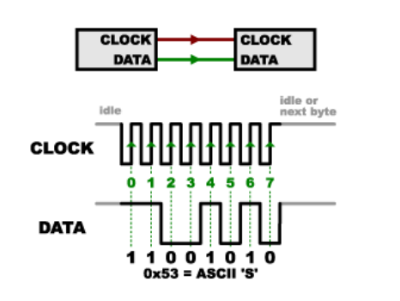
Sinhrona serijska komunikacija - nastavak
02
Clock signal govori prijemnoj strani kada treba da odmjerava bite sa linije za prenos.
Podaci se odmjeravaju na uzlaznu ili silaznu ivicu clock signala.
Notes:
Odmjeravanje I na uzlaznu I na silaznu ivicu clock-a? … DDR

Slide 35
Serial Peripheral Interface - SPI
02
SPI je jedan protokol sinhrone serijske komunikacije koji se koristi u embeded sistemima.
Razvijen od strane kompanije Motorola 1980. godine.
Planiran je za manja rastojanja.
Može da se kaže da je SPI master-slave komunikacija koja podržava full-duplex mod.
U SPI komunikaciji samo jedna strana generiše clock signal i ona se zove master.
U jednom embeded sistemu jedan master može da komunicira sa više slave uređaja.

Slide 36
Serial Peripheral Interface - SPI
02
Signali SPI interfejsa:
SCLK – clock signal generisan od master strane
MOSI – Master Output Slave Input izlazni podaci sa master strane
MISO – Master Input Slave Output izlazni podaci sa slave strane
SS – Slave Select generisan od master strane, najčešće active low
Notes:
MOSI-> SDO – Serial Data Out
MISO -> SDI – Serial Data In
SS -> CS – Chip Select

Slide 37
Serial Peripheral Interface - SPI
02
Kada se podaci šalju od master ka slave šalju se na MOSI liniju.
Ako slave odgovara nazad ka master-u on podatke šalje na MISO liniju a za to vrijeme master i dalje generiše clock signal.
Jako je bitno da master mora znati koliko podataka će slave poslati što je još jedna velika razlika u odnosu na asinhronu komunikaciju.
U praksi ovo nije problem jer se SPI koristi u komunikaciji koja ima jasno definisanu komandnu strukturu.

Slide 38
Serial Peripheral Interface - SPI
02
Četvrti i ne manje bitan signal je SS – Slave Select.
SS signal obavještava slave uređaj da se probudi ili pripremi za prijem i slanje podataka.
Najčešće je aktivan na niskom logičkom nivou, što znači da komunikacija počinje tranzicijom SS signala sa „1“ na „0“.
Potreban je u sistemu sa više slave uređaja jer kao što ime kaže on radi selekciju uređaja koji trenutno komunicira sa master-om.

Slide 39
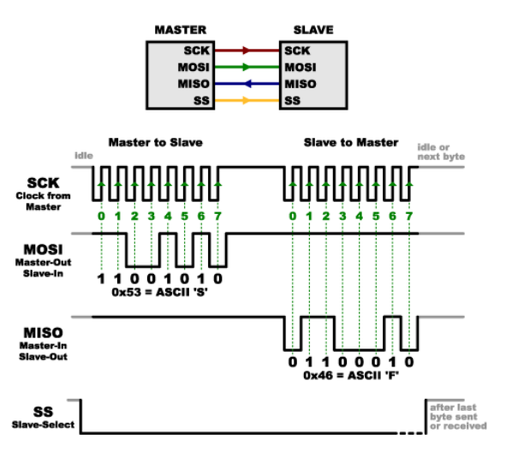
Serial Peripheral Interface - SPI
02

Slide 40
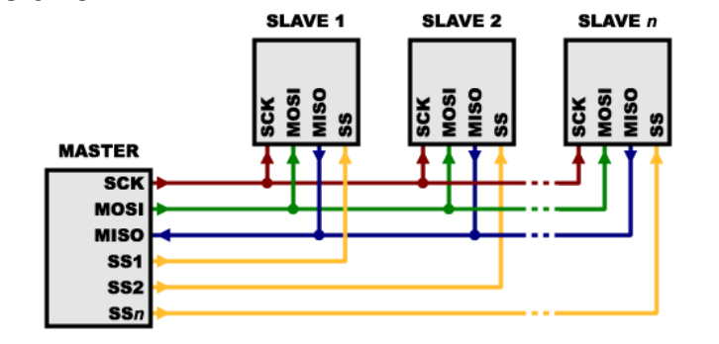
Serial Peripheral Interface - SPI
02
Jedan način za povezivanje više slave uređaja na SPI magistralu je korištenje posebnih SS signala za svaki slave.
Veoma je važno naglasiti da samo jedan slave može biti aktivan.

Slide 41
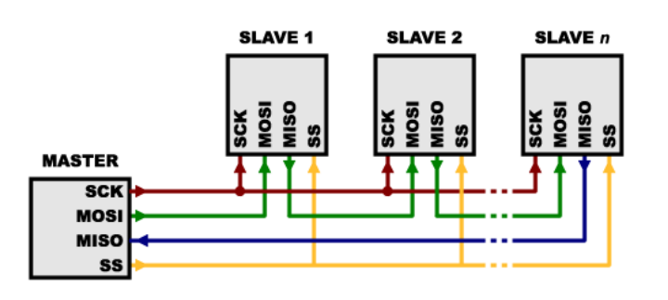
Serial Peripheral Interface - SPI
02
Drugi način za korištenje više slave uređaja je daisy-chain konfiguracija ukoliko to slave uređaji podržavaju.
Najčešće se koristi u sistemu kada master-u ne trebaju povratni podaci sa slave uređaja.

Slide 42
SPI – Prednosti i nedostaci
02
Prednosti:
veća brzina nego kod asinhrone serijske komunikacije
SPI hardver prijemne strane je jednstavni shift registar
podržava više slave uređaja
Nedostaci:
potrebno više signala
komunikacija i poruke moraju biti jasno definisane
master sve kontroliše, slave uređaji ne mogu međusobno komunicirati
potreban poseban SS signal za svaki slave

Slide 43
Inter-Integrated Circuit – I2C
02
Inter-Integrated Circuit skraćeno se označava kao I2C, I²C ili IIC.
I2C je sinhrona multi-master, multi-slave, half-duplex serijska komunikacija.
Prva specifikacija nastala 1982. godine od strane Philips kompanije.
Kao i SPI namijenjen je za male udaljenosti.

Slide 44
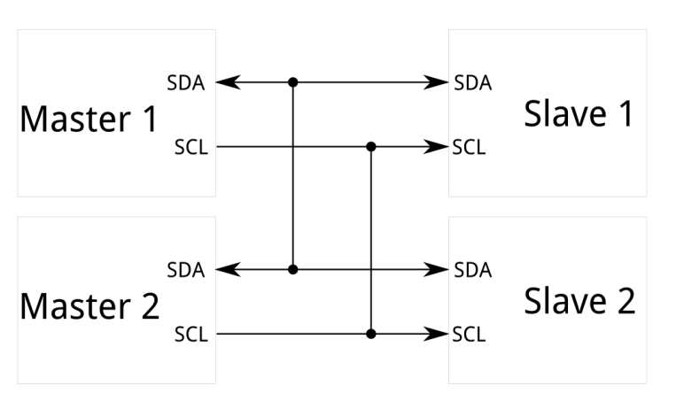
Zašto I2C?
02

Slide 45
Zašto I2C?
02
Prilikom stvaranja I2C-a dizajneri su se potrudili da osmisle protokol koji prevazilazi glavne probleme koje ima SPI.
I2C zahtjeva samo dvije žice kao asinhrona komunikacija.
I2C podržava i više master i više slave uređaja.
Istina, nije moguće razviti brzine kao kod SPI.
Takođe, postoje dodatni biti u prenosu.
Hardver je ipak malo komplikovaniji od SPI.

Slide 46
Inter-Integrated Circuit – I2C
02
Signali I2C periferije:
SCL – clock signal
SDA – signal za prenos podataka
Clock signal je uvijek generisan sa master strane ali postoje izuzeci kada slave može zaustaviti clock na logičkoj nuli i tako napraviti pauzu.
Jedan novi pojam koji uvodimo kod drajvera signala I2C magistrale je open-drain izlaz.
To znači da izlaz diktira samo logičku nulu, dok se logička jedinica dobija pomoću pull-up otpornika na linijama magistrale.

Slide 47
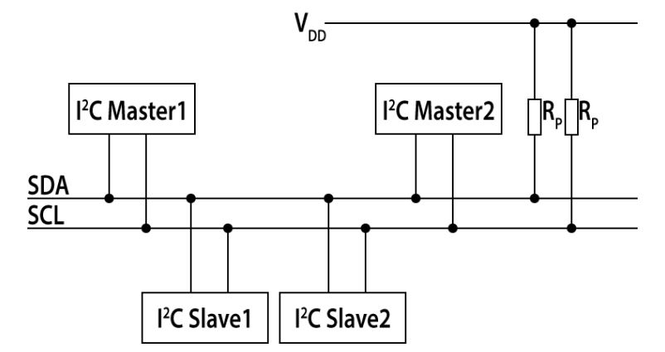
Inter-Integrated Circuit – I2C
02
Kada nema prenosa pull-up otpornici drže linije na visokom logičkom nivou.

Slide 48
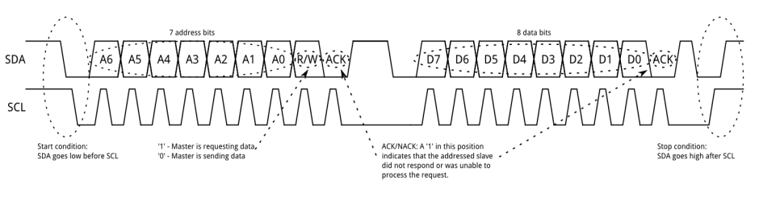
I2C protokol
02
Smanjen broj linija dovodi do kompleksnijeg protokola nego što imamo kod SPI.
Sve poruke su podijeljene u dvije vrste frejmova: frejm sa adresom i jedan ili više frejmova sa podacima.
Pored adrese uvode se i dodatne informacije kao što su START, STOP, R/W i ACK.

Slide 49
I2C protokol
02
Komunikacija uvijek počinje START uslovom.
Poslije START dolazi frejm sa adresom slave uređaja (adresa može da bude 7 ili 10 bita).
Nakon adrese dolazi R/W bit koji označava da li se čita ili se upisuje na slave.
Sledeći bit u okviru prvog frejma je (N)ACK bit koji postavlja slave.
Nakon adresnog frejma idu frejmovi sa podacima koje postavljaju ili master ili slave u zavisnosti da li je u pitanju R ili W operacija.
Po završetku prenosa podataka master generiše STOP.

Slide 50
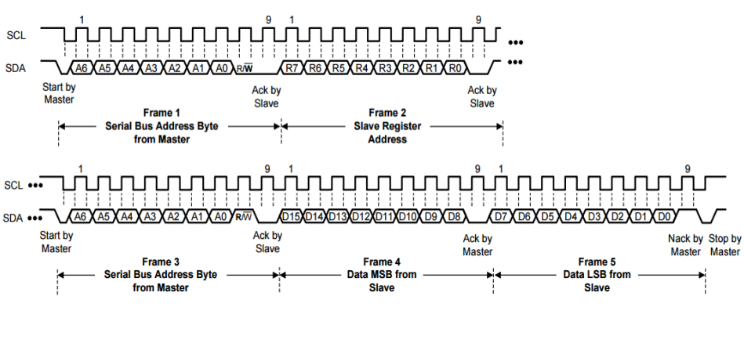
I2C protokol
02

Slide 51
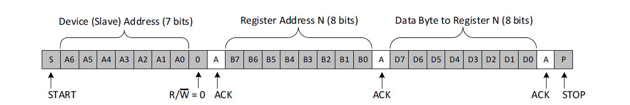
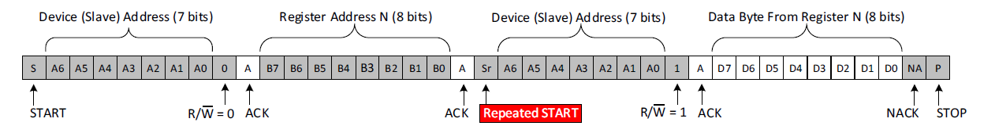
I2C protokol
02

Slide 52
Prekidi i tajmeri
03

Slide 53
Šta su prekidi?
03
Prekidi (interrupts) su događaji koji zahtjevaju trenutnu pažnju procesora.
Kada se desi prekid procesor pauzira trenutni posao i nastavlja da izvršava poslove u vezi sa prekidom.
Nakon opsluživanja prekida procesor nastavlja sa poslovima koje je obavljao neposredno prije prekida.
Primjeri prekida: završena AD/DA konverzija, završen prenos podataka, I/O operacije, periodični prekidi tajmera, …

Slide 54


Polling vs Interrupts
03
polling
interrupts

Slide 55
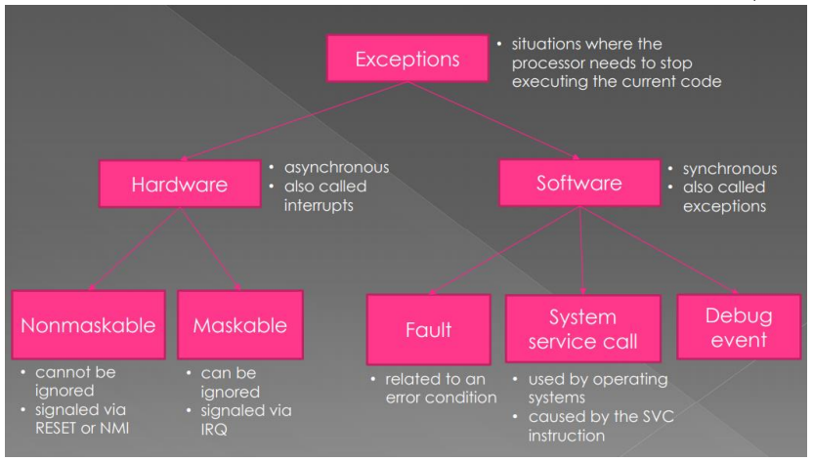
Vrste prekida
03

Slide 56
Terminologija prekida
03
Maskiranje prekida
Prekidi koji mogu biti konfigurisani tako da budu ignorisani od strane procesora nazivaju se maskirajući prekidi.
Prekidi koji ne mogu da budu ignorisani od strane procesora su nemaskirajući prekidi.
Maskirajući prekidi moraju da budu uključeni.
Prioritet prekida
Omogućava nam da prekide opslužujemo redom po prioritetima kada se u isto vrijeme javi više zahtjeva za prekid.
Utiče na gniježđenje prekida (interrupts nesting).

Slide 57
Terminologija prekida
03
Prekidna rutina
Interrupt Service Routine (ISR), Interrupt Handler, Interrupt Callback je potprogram ili funkcija koja opslužuje prekid.
Interrupt Vector
Početna adresa prekidne rutine.
Interrupt Vector Table (IVT)
Tabela koja povezuje prekidne rutine sa zahtjevima za prekid.
Vectored Interrupt Controller (VIC)
Kontroliše prekide i zahtjeve prosljeđuje procesoru.

Slide 58
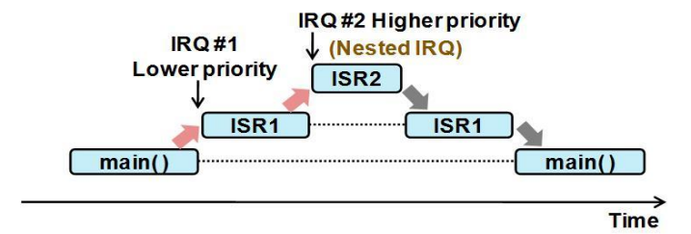
Tok izvršavanja
03
Čuvanje trenutnog konteksta na stek (PC, CPU status, registri, ...).
Identifikacija prekida i proračun adrese prekidne rutine.
Izvršavanje prekidne rutine.
Vraćanje sačuvanog konteksta sa steka.
Nastavljanje prekinutog programa.

Slide 59
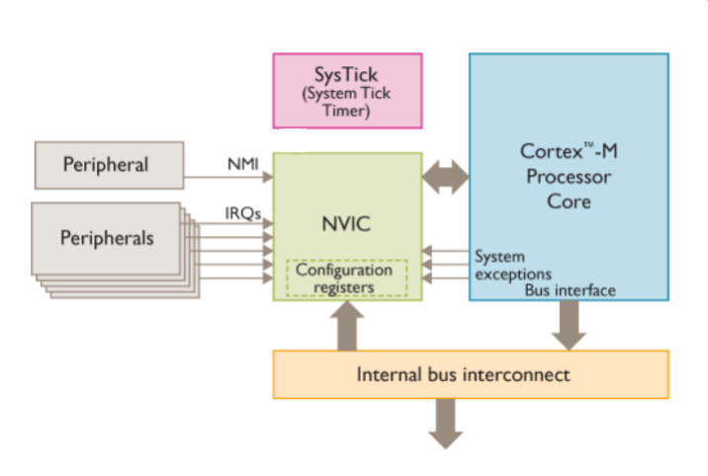
Nested Interrupt Vectored Controller - NVIC
03

Slide 60
Konfiguracija prekida u softveru
03
Konfiguracija periferije tako da može generisati prekid.
Podešavanje prioriteta prekida u Interrupt Controller-u.
Dozvoljavanje prekida u Interrupt Controller-u.
Implementacija prekidne rutine sa poslovima:
Čišćenje zahtjeva za prekid
Obavljanje kratkih poslova, često samo setovanje softverskih flegova
Povratak iz prekidne rutine

Slide 61
Stanje prekida
03
Neaktivan prekid.
Normalno stanje programa.
Čekanje (pending)
Prekid se desio i čeka se na njegovo opsluživanje.
Aktivan
Prekid se trenutno opslužuje.
Ukoliko prekid većeg prioriteta prekine aktivan prekid i nastavi se sa opsluživanjem novog prekida to znači da su oba u aktivnom stanju.
Aktivan i na čekanju
Ukoliko se u trenutku opsluživanja desi prekid istog izvora.

Slide 62
Uvod u tajmere i brojače
03
Tajmer je jedna od osnovnih periferija zajednička za sve mikrokontrolere.
Tajmer je baziran na osnovnom binarnom brojaču koji ima poboljšane mogućnosti:
Mikrokontroler može da čita i da mijenja vrijednost brojača.
Tajmer može da broji unaprijed ili unazad (up ili down).
Može da se vrši selekcija izvora clock-a.
Može da mu se podešava prescaler.
Može da radi kao brojač asinhronih događaja ili da radi u tajmerskom modu gdje je vrijednost brojača proporcionalna proteklom vremenu.

Slide 63
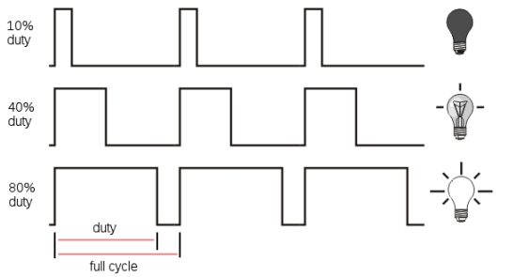
Uvod u tajmere i brojače
03
Dodatne mogućnosti tajmerske periferije:
Može da generiše prekid po isteku periode.
Da prilikom dostizanja konfigurisanih vrijednosti radi promjenu izlaznog pina što se koristi kod generisanja PWM signala.
PWM signal se često koristi za upravljanje drugim uređajima, motorima, RGB rasvjetom i slično.

Slide 64
STM32F4 tajmerske periferije
03
Advanced Control Timer
TIM1 and TIM 8
Input capture, output compare, PWM, one pulse mode
16-bit auto-reload register
Additional control for driving motor or other devices
General Purpose Timer
TIM2 to TIM5
Input capture, output compare, PWM, one pulse mode
16-bit or 32-bit auto-reload register

Slide 65
STM32F4 tajmerske periferije
03
General Purpose Timer
TIM9 to TIM14
Input capture, output compare, PWM, one pulse mode
Only 16-bit auto-reload register
Basic Timer (Simple timer)
TIM6 and TIM7
Can be generic counter and internally connected to DAC
16-bit auto reload register
24-bit system timer (SysTick)

Slide 66
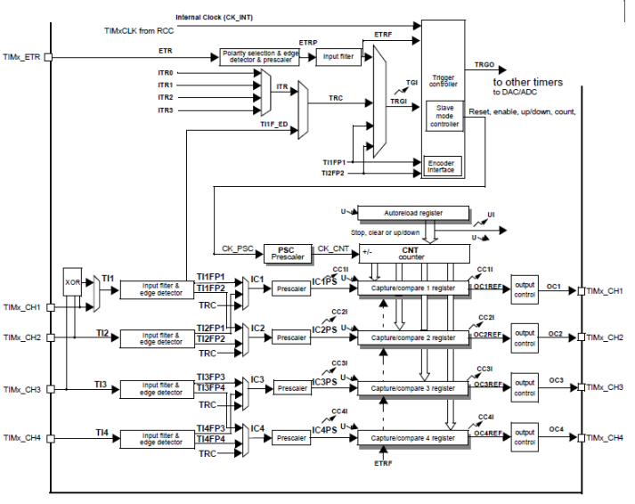
STM32F4 General-purpose timer
03

Slide 67
Posebne namjene tajmera
03
Tajmeri mogu da se ulančavaju (master-slave konfiguracija) tako da izlaz jednog tajmera (periodu) dovedemo kao izvor clock-a za drugi tajmer.
Izlaz tajmera može da se korsiti kao pokretač nekih drugih periferija, AD ili DA konvertora.
Često koristimo periodični tajmerski prekid za izvršavanje nekih realtime poslova
Tajmer nam omogućava integraciju RTOS-a i raspoređivača taskova.
Cortex M jezgra imaju ugrađen SysTick tajmer namijenjen upravo za potrebe operativnog sistema

Slide 68
Senzori
04

Slide 69
Definicija senzora
04
Senzori su uređaji ili moduli koji detektuju neke događaje ili mjere promjene u okruženju i koji te informacije prenose nekom drugom, čovjeku ili računaru.
Kada pričamo o električnim senzorima uvijek se koriste u kombinaciji sa drugom elektronikom.
Senzori imaju široku primjenu u svakodnevnom životu: ekrani osjetljivi na dodir, kod vrata i liftova u javnim objektima, kod osvjetljenja i tako dalje. Koriste se u automobilskoj, vojnoj i avio industriji, u medicini i tako dalje.

Slide 70
Senzori
04
Može da se kaže da su senzori i pretvarači, oni mjere jednu fizičku veličinu i pretvaraju je u neku drugu izlaznu fizičku veličinu.
Indikator senzora pokazuje promjene izlaznih veličina u odnosu na mjerene veličine.
Kod električnih senzora izlazna fizička veličina je napon ili struja.
Savremeni električni senzori često imaju ugrađen AD konvertor pa nam daju digitalnu predstavu mjerene veličine.

Slide 71
Osjetljivost senzora
04
Osjetljivost senzora govori koliko se izlazna veličina senzora mijenja u odnosu na promjene mjerene veličine.
Ako električni senzor temperature daje elektični napon srazmjeran temperaturi onda je osjetljivost odnos koji ima jedinicu V/°C.
Senzori se prave tako da ne utiču na veličinu koju mjere.
Napredovanjem tehnologije danas imamo senzore mikrometarskih veličina.
MEMS – Micro Electro Mechanical System.

Slide 72
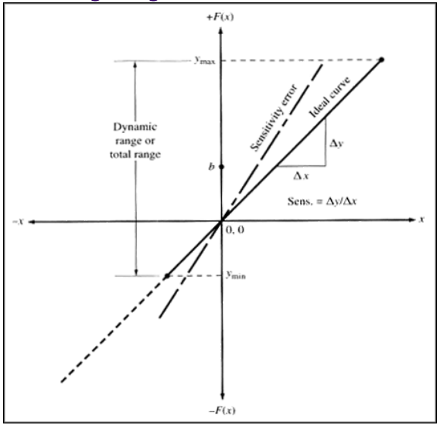
Osjetljivost senzora
04

Slide 73
Terminologija senzora
04
Greška osjetljivosti je odstupanje od idealne prenosne karakteristike.
Opseg senzora su maksimum i minimum vrijednosti koje se mogu mjeriti.
Preciznost senzora je stepen ponovljivosti mjerenja.
Tačnost senzora je stepen bliskosti izmjerene veličine stvarnoj vrijednosti, obično se govori o maksimalnom odstupanju od stvarne veličine.
Rezolucija senzora je najmanja promjena koja se može detektovati.

Slide 74
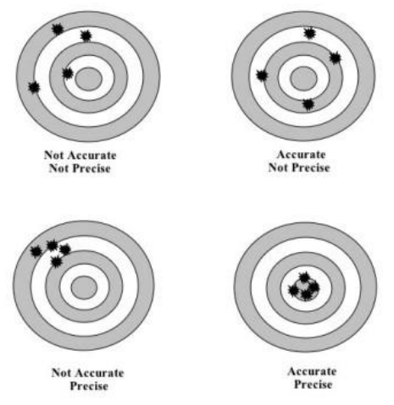
Preciznost i tačnost
04

Slide 75
Terminologija senzora
04
Većina senzora imaju linearnu prenosnu funkciju.
Na primjer linearni električni senzor temperature ima konstantan odnos napona i temperature.
Na izlaznu vrijednost često se dodaje ili oduzima offset.
Histerezis je osobina da izlazna vrijednost zavisi od prethodne mjerene vrijednosti.

Slide 76
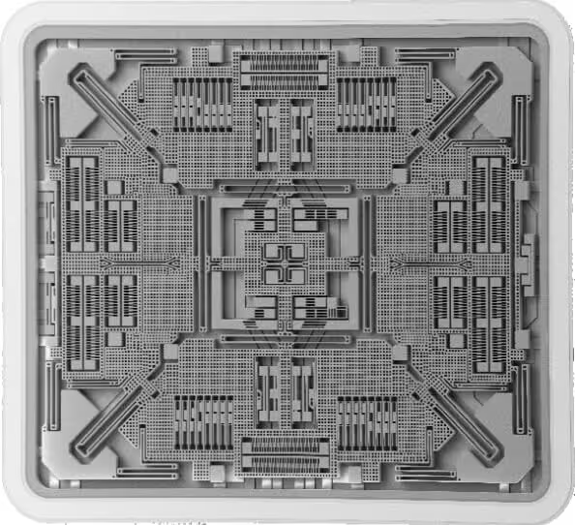
MEMS
04

Slide 77
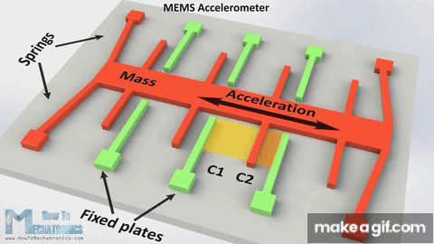
MEMS
04

Slide 78
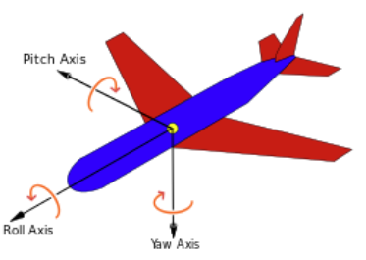
Attitude and heading reference system – AHRS
04
AHRS sistem sastoji se od senzora koji daju navigaione podatke za avione i druge letjelice (roll, pitch i yaw).
U nekim literaturama označavaju se kao MARG senzori i obuhvataju žiroskop, akcelerometar i magnetometar.
IMU – Inertial Measurement Unit

Slide 79
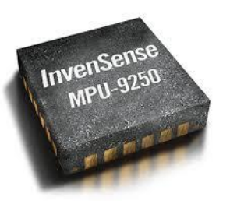
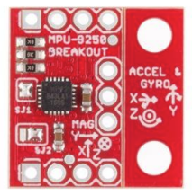
MPU-9250
04
MPU-9250 čip
MPU-9250 razvojna ploča

Slide 80
MPU-9250
04
MPU-9250 je multi-chip u QFN pakovanju.
U jednom čipu nalazi se žiroskop, akcelerometar i magnetometar (kompas).
Svi senzori mjere u tri ose, pa se zato kaže da je ovo 9-axis MotionTracking uređaj.
Ima integrisan i senzor temperature.
Od komunikacionih interfejsa posjeduje I2C i SPI.
Sva tri senzora po tehnologiji pripadaju MEMS grupi koji inače daju električni napon kao izlaznu veličinu, ali u sklopu ovog modula nalaze se AD konvertori koji nam daju digitalnu predstavu.

Slide 81
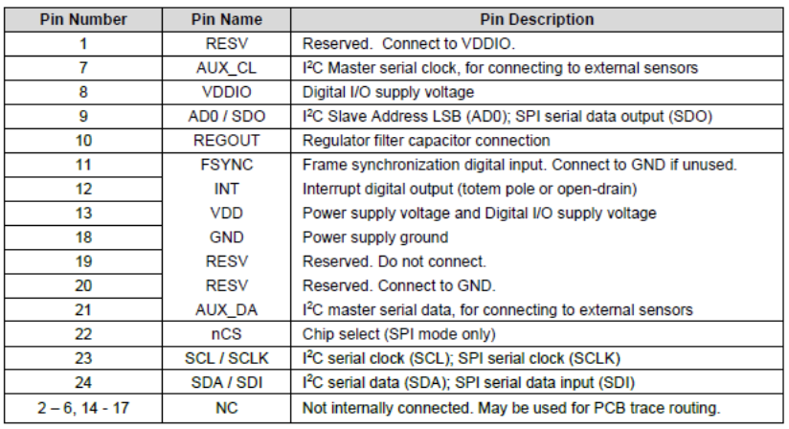
MPU-9250
04

Slide 82
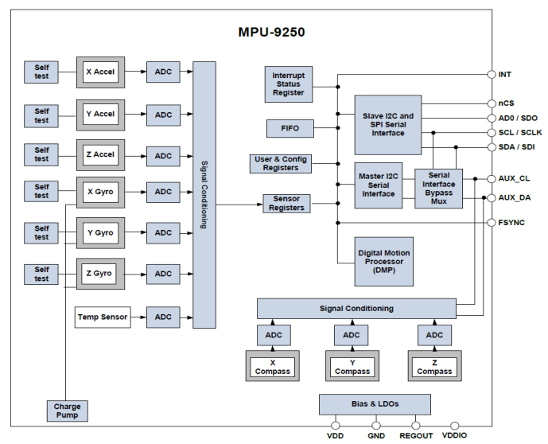
MPU-9250
04

Slide 83
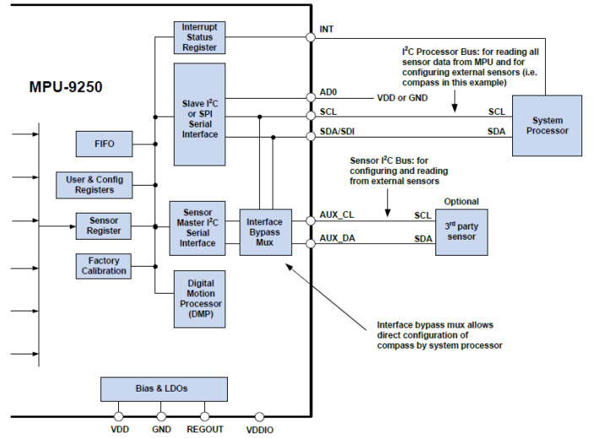
MPU-9250
04

Slide 84
MPU-9250
04
MPU-9250 je namjenjen različitim aplikacijama i servisima:
Zbog svoje male veličine 3x3x1 mm koristi se u pametnim telefonima i tabletima.
U navigacijama i inercijalnim navigacijama.
U igračkim konzoloma.
3D daljinski za DTV i set top boxes, 3D miš za računar.
Wearable sensors za sportske aktivnosti.

Slide 85
MPU-9250
04
Dodatne mogućnosti i pogodnosti pored žiroskopa, akcelerometra, magnetometra i mjerenja temperature ovaj modul posjeduje internu Digital Motion Processing ™ (DMP™) jedinicu.
DMP ima ugrađene algoritme za prepoznavanje pokreta.
Low-power pedometar omogućava glavnom procesoru da bude u sleep modu dok DMP održava broj koraka – funkcija koja se koristi u pametnim telefonima i satovima.

Slide 86
Žiroskop
04
Žiroskop (eng. gyroscope) je uređaj koji se koristi za mjerenje promjene ugla ili ugaone brzine.
Koristi se u sistemima za održavanje i procjenu orijentacije u prostoru kao i u inercijalnim navigacionim sistemima.
Po načinu izrade žiroskopi se mogu podijeliti na mehaničke, optičke, MEMS i vrlo osjetljive kvantne žiroskope.

Slide 87
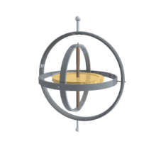
Gimbal konstrukcija
04

Slide 88
MPU-9250 žiroskop
04
MPU-9250 posjeduje triple-axis MEMS žiroskop koji ima sledeće funkcije:
Digitalni izlaz sa vrijednostima ugaone brzine po svim osama širine 16 bita.
Programabilan opseg mjerenja ±250, ±500, ±1000, i ±2000°/sec.
Programabilni digitalni niskopropusni filtar.
Fabrički kalibrisan faktor osjetljivosti.
Self test funkciju.
Potrošnja struje u modu rada 3.2mA.
Potrošnja struje u sleep modu 8μA.

Slide 89
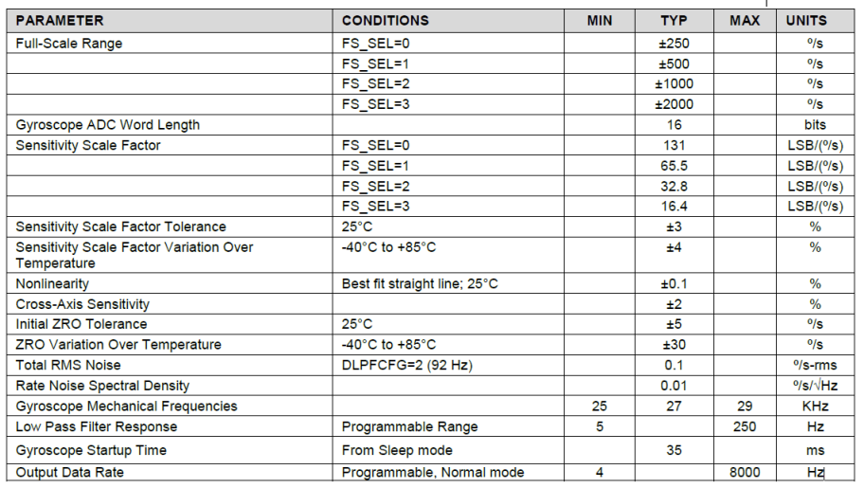
MPU-9250 žiroskop
04

Slide 90
Akcelerometar
04
Akcelerometar je uređaj koji mjeri ubrazanje ili promjenu brzine tijela u njegovom referentnom sistemu.
Drugim riječima, akcelerometar koji miruje na površini zemlje u svom refentnom sistemu pokazuje 1g suprotno djelovanju gravitacije.
Suprotno, akcelerometar koji je u slobodnom padu imaće ubrzanje 0 po vertikalnoj osi.
Veliku primjenu akcelerometri imaju u nauci i industriji.
Jedinica za ubrzanje je m/s² ali se često izražava relativno u odnosu na g.

Slide 91
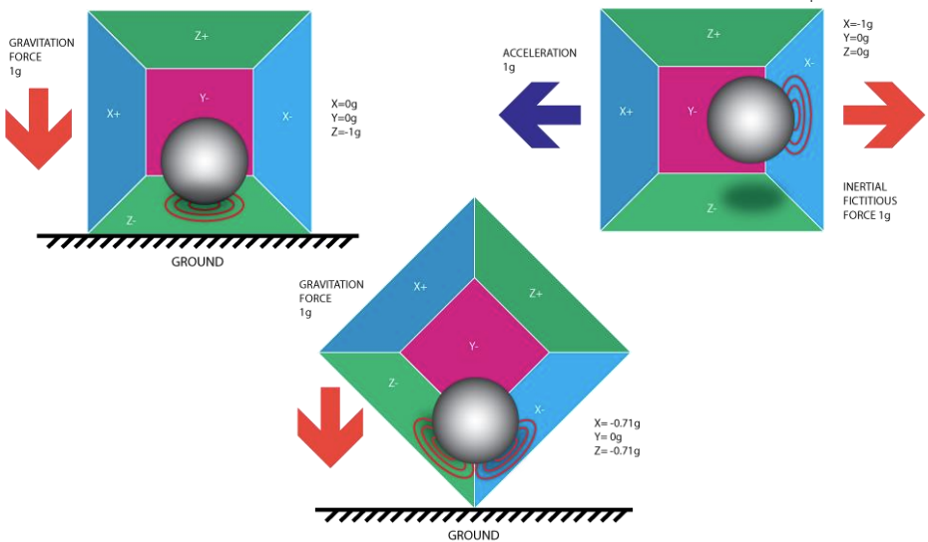
Akcelerometar
04

Slide 92
Primjena akcelerometra
04
Inercijalni navigacioni sistemi i procjena orijentacije objekta u prostoru.
Detekcija vibracija u industriji.
Najbliži primjer je upotreba u telefonima i tabletima za funkciju rotiranja ekrana.
Dronovi koriste akcelerometre uz kombinaciju sa drugim inercijalnim senzorima za stabilizaciju i upravljanje.
Veoma osjetljivi akcelerometri se koriste u inercijalnim navigacionim sistemima aviona i projektila.

Slide 93
MPU-9250 akcelerometar
04
MPU-9250 posjeduje triple-axis MEMS akcelerometar koji ima sledeće funkcije:
Digitalni izlazi koji daju 16-bitne vrijednosti sa ubrazanjem po sve tri ose.
Programabilni opseg: ±2g, ±4g, ±8g i ±16g.
Potrošnja struje u normalnom modu rada 450μA.
Programabilni korisnički prekidi.
Wake-on-motion prekid za buđenje aplikativnog procesora.
Self test funkciju.

Slide 94
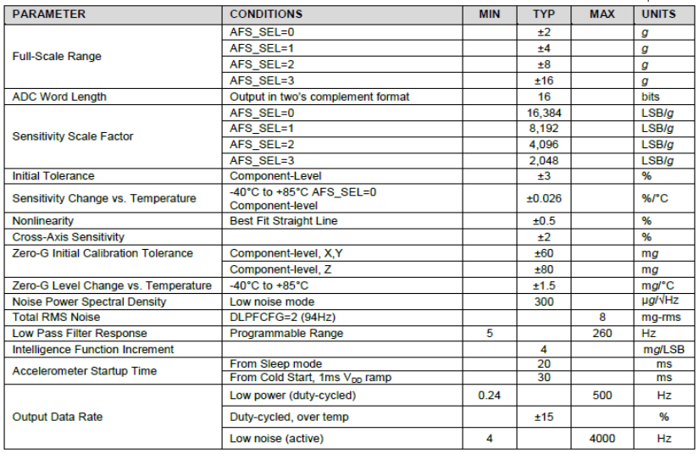
MPU-9250 akcelerometar
04

Slide 95
Magnetometar
04
Magnetometar je uređaj ili senzor koji mjeri ili detektuje jačinu magnetnog polja.
Najčešće funkcionišu na pricipu Lorencove sile koja predstavlja kombinaciju sila kojom elektromagnetno polje djeluje na naelektrisanu česticu u pokretu.
Može da se koristi za mjerenje jačine magnetnogd polja zemlje pod pretpostavkom da nema smetnji od izvora jačeg magnetnog polja.

Slide 96
MPU-9250 magnetometar
04
MPU-9250 posjeduje triple-axis MEMS magnetometar koji ima sledeće funkcije:
Široki dinamčki opseg i velika rezolucija.
Digitalni podaci imaju širinu 14 bita i rezoluciju 0.6μT/LSB.
Puni opseg mjerenja je ±4800μT.
Mala potrošnja 280μA pri 8Hz osvježavanju.
Self test funkcija realizovana tako što ima interni izvor magnetnog polja poznate jačine.

Slide 97
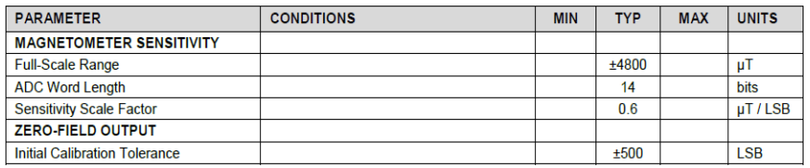
MPU-9250 magnetometar
04

Slide 98
Magnetometar u inercijalnoj navigaciji
04
Žiroskop mjeri ugaonu brzinu i teoretski bi mogli integracijom malih pomjeraja žiroskopa da znamo i ugaone pomjeraje.
U praksi prilikom integracije dolazi do grešaka i potrebno je da se uvede kompenzacija.
Akcelerometar ima sposobnost da kompenzuje greške nastale u odnosu na vertikalnu osu – inklinacija.
A magnetometar radi kompenzaciju grešaka u odnosu na horizontalnu osu tako što se oslanja na sjeverni magnetni pol zemlje.

Slide 99
Sinteza podataka svih inercijalnih senzora
04
Sa tri senzora imamo ukupno 3 podatka po sve tri ose – ukupno 9 podataka.
Orijentaciju objekta u prostoru možemo opisati sa više načina:
Ojlerovi uglovi
Roll, pitch i yaw
Kvaternioni
Orijentacione matrice
Postoje već poznati algoritmi i filtri koji sintezom podataka dobijaju krajnje informacije za opisivanje orijentacije: Kalman, Madgwick, Mahony, …

Slide 100
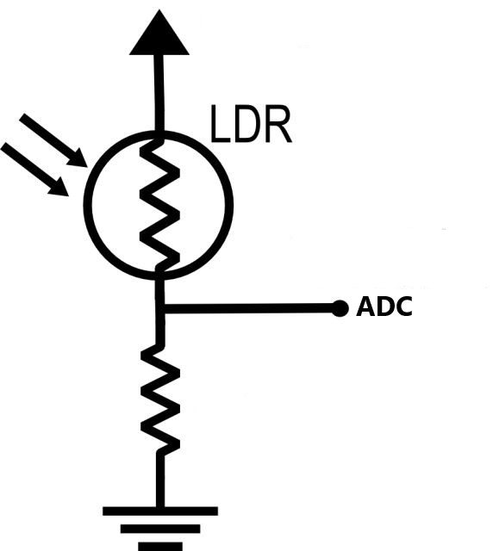
Light Dependent Resistors (LDR) senzor
04
Drugi naziv za foto-otpornik
LDR je otpornik čiji se otpor mijenja kako se mijenja količina svjetlosti koja pada na njega. Otpor LDR-a opada s povećanjem intenziteta svjetlosti, i obrnuto.
Otpornost zavisi i od talasne dužine svjetlosti, dnevna svijetlost λ = 400-800 nm
Otpornosti reda ~kΩ na dnevnu svijetlost, ~MΩ u mraku

Slide 101

Senzori za mjerenje udaljenosti
04
Senzori za mjerenje udaljenosti rade tako što generišu signal na neki način (laser, IR LED, ultrazvučni talasi) očitavaju promjene tog signala pri njegovom povratku.
Promjena može da bude u intezitetu tog signala ili vremena koje je potrebno da se signal vrati do senzora
Senzor na izlazu može da generiše napon koji zavisi od udaljenosti objekta od senzora
Terminologija:
Rezolucija – najmanja promjena koju senzor može da detektuje
Učestalost ažuriranja – obično se mjeri u Hz, diktira broj očitavanja u sekundi
Opseg – definisan minimalnom i maksimalnom udaljenošću koju senzor može tačno da očita

Slide 102
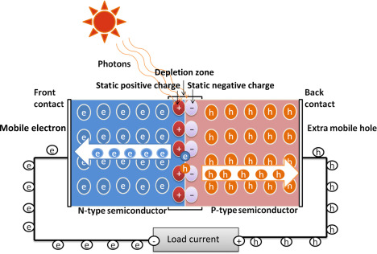
Solarni paneli
04
Pretvaraju solarnu energiju u korisnu električnu energiju kroz proces koji se naziva fotonaponski efekat
Fotonaponska (PV) ćelija je glavni element solarnih panela, sačinjena od dva različita poluprovodničkih materija, jednog n tipa a drugi p tipa, zajedno čine p-n spoj
Kada foton odgovarajuće talasne dužine padne na stoja, preneće svoju energiju na elektron što će izazvati njegovo slobodno kretanje u materijalu
Efikasnost PV ćelija je oko 20%

Slide 103
Aktuatori
05

Slide 104
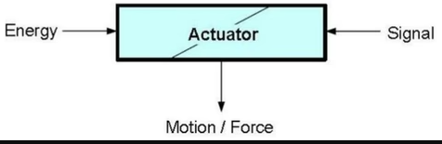
Definicija aktuatora
05
Aktuator je uređaj koji omogućava neku vrstu kretanja, obično linearnog ili rotacionog.
Da bi aktuator radio potreban mu je ulazni izvor energije, obično električni, hidraulični ili pneumatski.
Može da se kaže da su aktuatori i pretvarači jer pretvaraju ulaznu energiju u mehaničku.
Aktuatori se koriste u širokom spektru aplikacija kao što su robotics, industrial, transportation, aerospace, …

Slide 105
Tipovi aktuatora
05
Prema tipu kretanja:
Linearni
Rotacioni
Prema ulaznom izvoru energije:
Hidraulični
Pneumatski
Električni
Magnetni
Mehanički

Slide 106
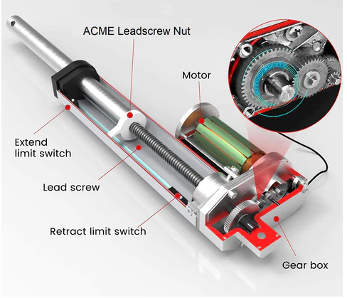
Linearni aktuatori
05
Električni linearni aktuator je uređaj koji pretvara kružno kretanje AC ili DC motora u linearno kretanje.
Može da obezbijedi pokrete u oba smijera – push i pull

Slide 107
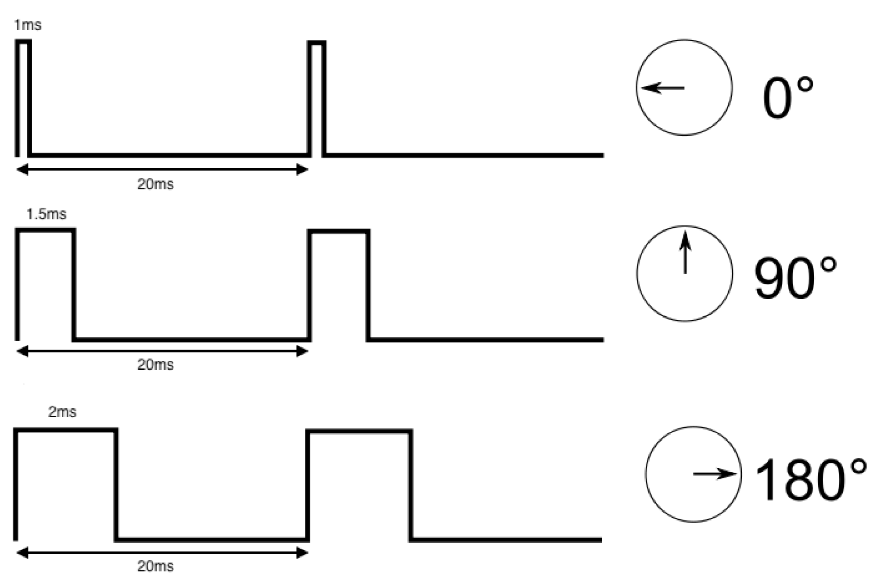
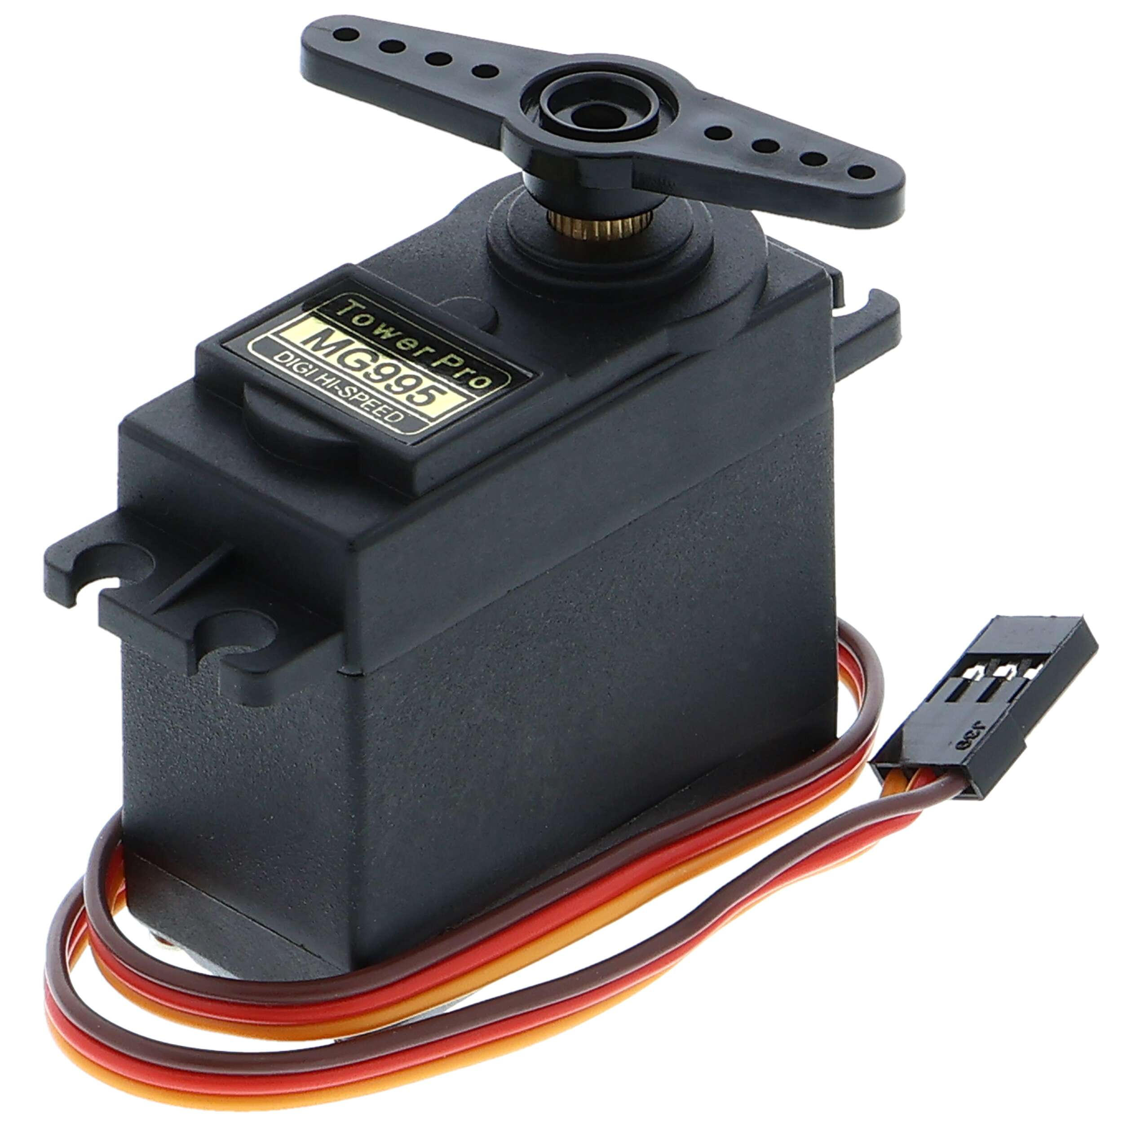
Servo motor
05
Rotacioni aktuator
Servomotor je elektromotor koji prema primljenom upravljačkom signalu zauzima određeni okretni položaj
PWM signal koristi se kao upravljački signal, u zavisnosti od trajanja impulse zavisi i ugao zakretanja

Slide 108
Upravljanje električnim aktuatorima
05
Električnim aktuatorima (DC ili AC motor) se obično upravlja preko motor kontrolera.
Kontroler motora može da sadrži sredstva za:
Pokretanje i zaustavljanje motora
Izbor rotacije unaprijed ili unazad
Izbor i regulisanje brzine
Regulisanje ili ograničavanje obrtnog momenta
Zaštitu od preopterećenja i električnih kvarova
Osnovni tipovi kontrolera motora su: elektronski i elektromehanički

Slide 109
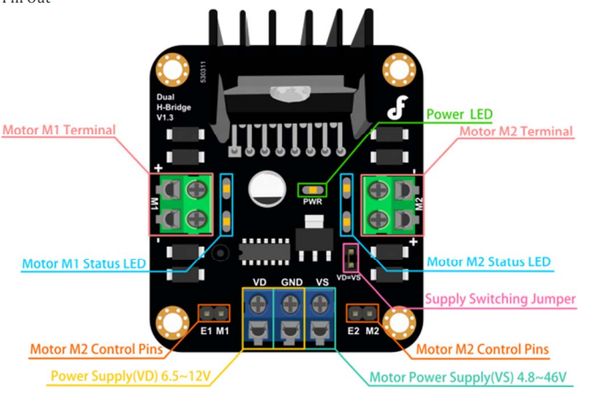
Primjer upravljanja električnim aktuatorima
05
MD1.3 2A Dual Motor Controller SKU DRI0002
Mogućnost upravljanja sa dva motora
Mogućnost napajanja kontrolera i motora istim izvorom napajanja (VD=VS, postavljen Supply Switching Jumper)
Mogućnost napajanja kontrolera i motora različitim izvorima napajanja (VD≠VS, uklonjen Supply Switching Jumper)

Slide 110
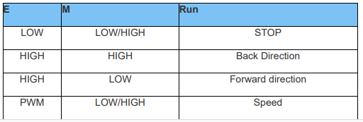
Primjer upravljanja električnim aktuatorima
05
MD1.3 2A Dual Motor Controller SKU DRI0002
Kontrola motora pomoću dva pina:
E1/E2 – pokretanje/zaustavljanje motora
M1/M2 – promjena smijera kretanja

Slide 111
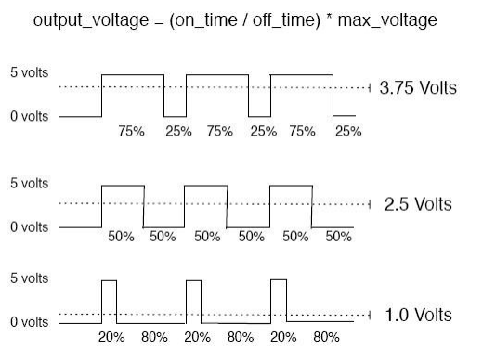
Primjer upravljanja električnim aktuatorima
05
MD1.3 2A Dual Motor Controller SKU DRI0002
Kontrola brzine motora pomoću PWM signala:

Slide 112
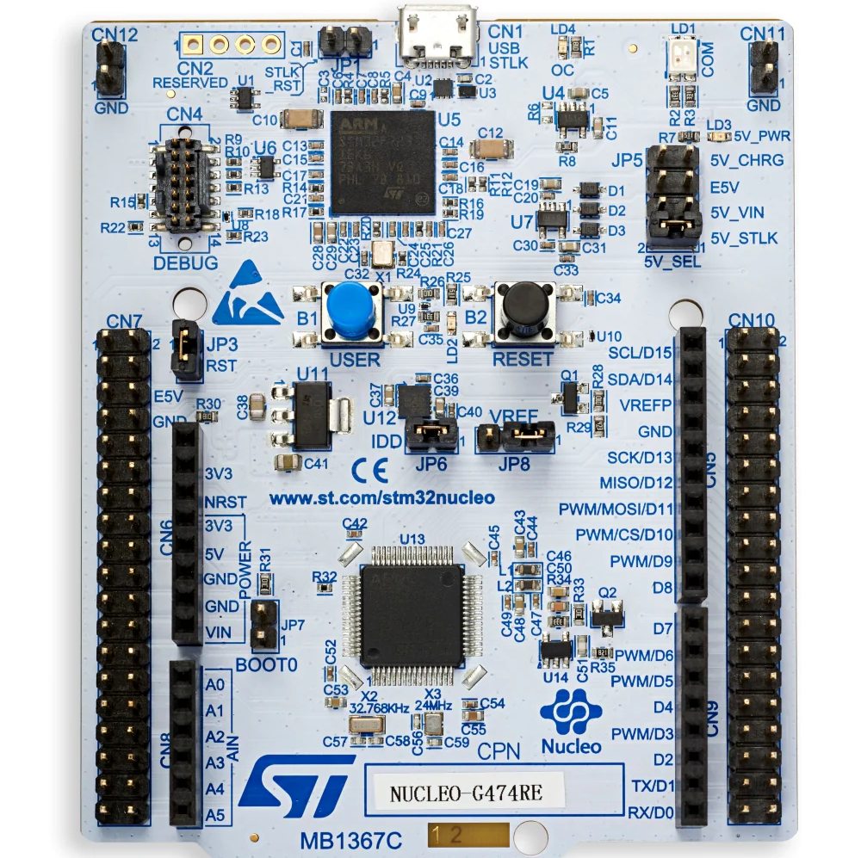
HVALA NA PAŽNJI!
Aleksandar.Beslic@rt-rk.com
https://www.rt-rk.com/

Slide 113
CREDITS
This is where you give credit to the ones who are part of this project.
Presentation template by Slidesgo
Icons by Flaticon
Infographics by Freepik
Images created by Freepik

